Slide 1
小岛科技公司办公自动化系统
软件工程课程设计
答辩人：乔翱
小组成员： 乔翱，白阜玉，赵晓晴，刘祺，张璇
燕山大学 信息科学与工程学院（软件学院）
2021年7月1日

Slide 2

01
项目简介
02
开发过程
03
系统流程
目 录
04
项目特色
contents
05
项目总结与收获

Slide 3
项目简介
厚德、博学、求是
燕山大学 信息科学与工程学院（软件学院）

Slide 4

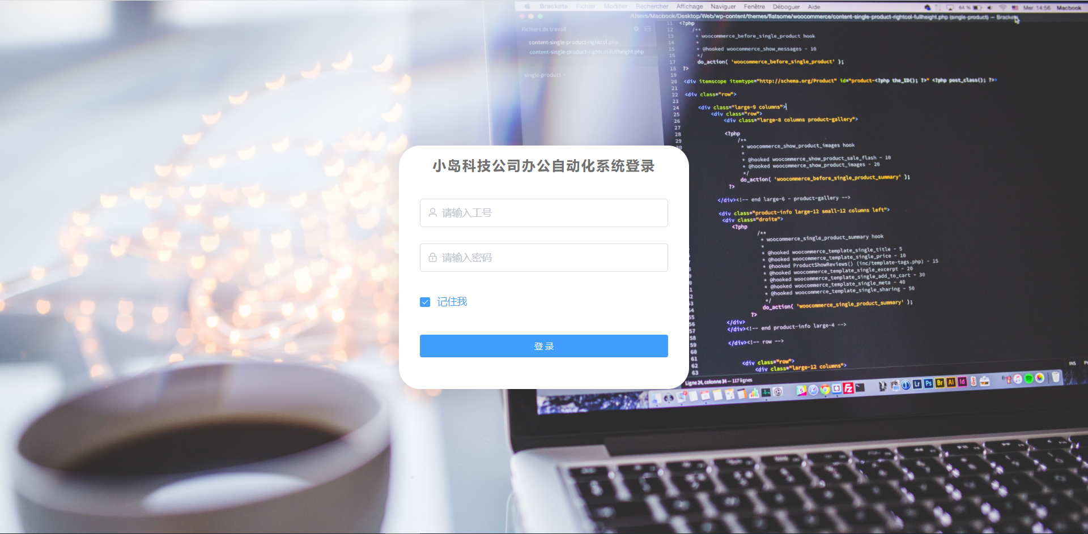
选题背景及目的
随着信息技术的飞速发展和日趋激烈的商业竞争，企业已不再满足于独立、零散的、综合、集成化的解决方案。办公自动化应用，企业需要的是协同工作。企业网上自动办公系统的目的是为了实现提供一个科学的信息化办公平台，实现办公自动化，并进行远程办公。
厚德、博学、求是
燕山大学 信息科学与工程学院（软件学院）

Slide 5

选题意义
企业网上办公自动化实现了将人从繁琐、无序、低序、低端的工作中解放出来，从核心事务整体提高了单位办事效率和对信息的可控性，降低办公成本，提高执行力，使企业管理趋于完善。另外 本系统有着良好的整体性、可扩展性、安全性和跨平台性。
厚德、博学、求是
燕山大学 信息科学与工程学院（软件学院）

Slide 6





项目涉及技术和工具
本项目前端采用基于 Vue 的桌面端组件库 elementUI，后端采 用基于 Spring 的 Spring Boot 框架，数据库采用阿里云的云数据 库 MySQL。项目整体的设计模式采用 MVC 的设计模式，项目开发采用前后端分离开发。
厚德、博学、求是
燕山大学 信息科学与工程学院（软件学院）

Slide 7
开发过程
厚德、博学、求是
燕山大学 信息科学与工程学院（软件学院）

Slide 8
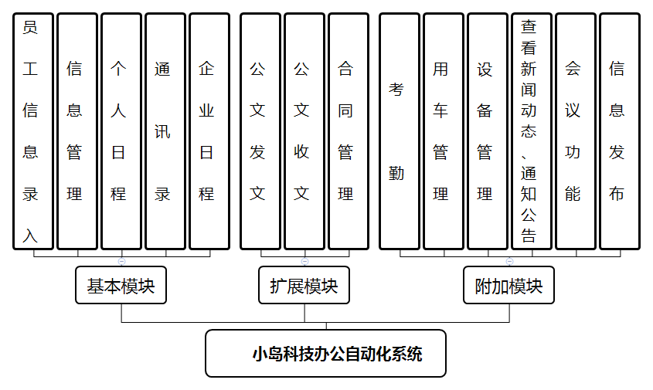
需求分析
系统总体功能需求
厚德、博学、求是
燕山大学 信息科学与工程学院（软件学院）

Slide 9
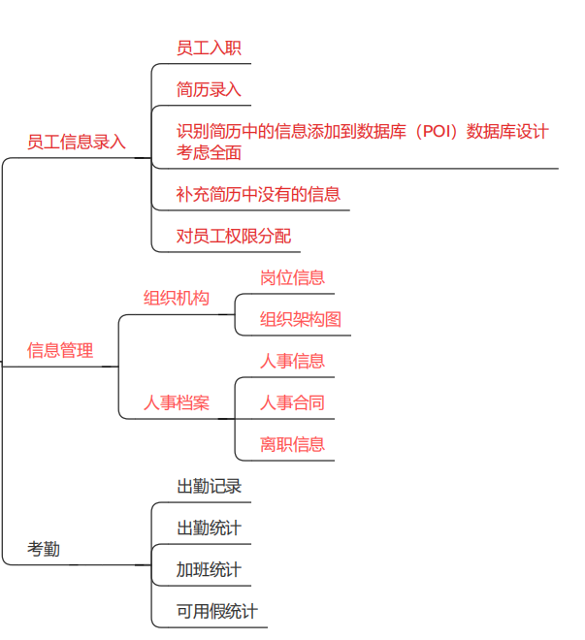
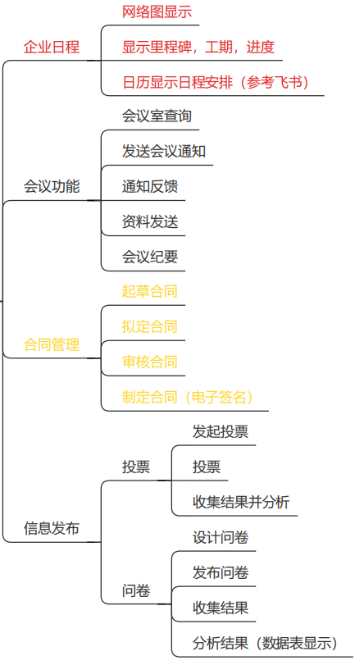
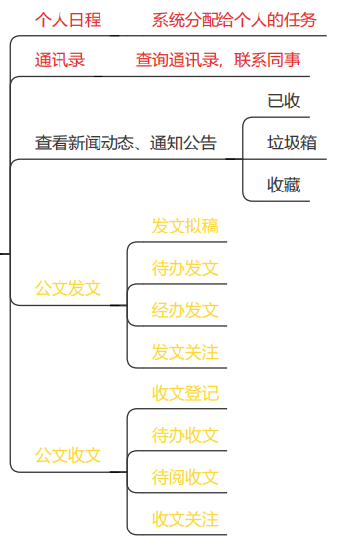
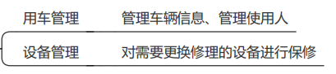
需求分析
确定系统模块
人事管理
后勤管理
个人办公
行政管理
厚德、博学、求是
燕山大学 信息科学与工程学院（软件学院）

Slide 10
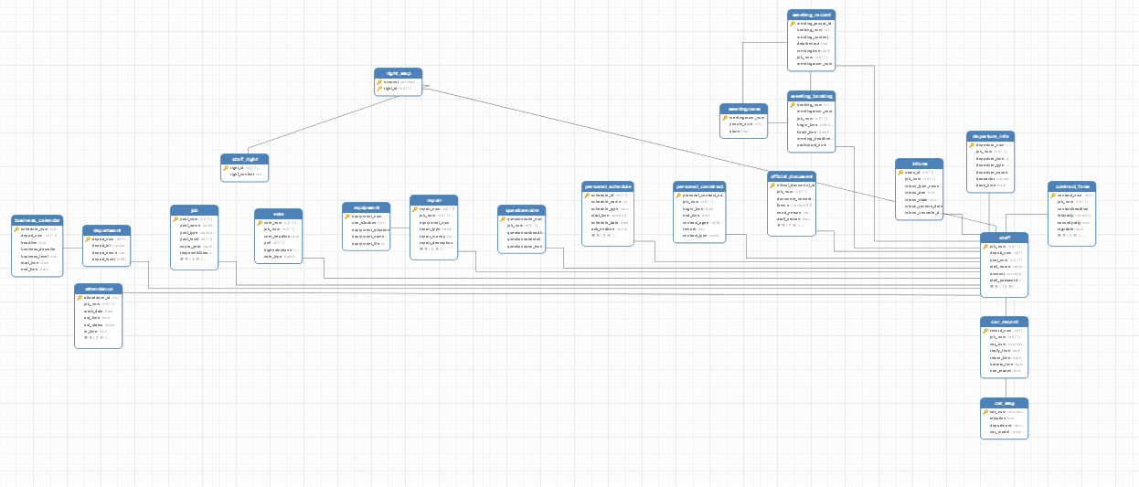
概要设计
数据库中的表：
attendance
business_calendar
car_msg
car_record
contract_form
department
departure_info
equipment
inform
job
meeting_booking
meeting_record
meetingroom
official_document
personal_constract
personal_schedule
questionnaire
repair right_map
staff staff_right vote
厚德、博学、求是
燕山大学 信息科学与工程学院（软件学院）

Slide 11
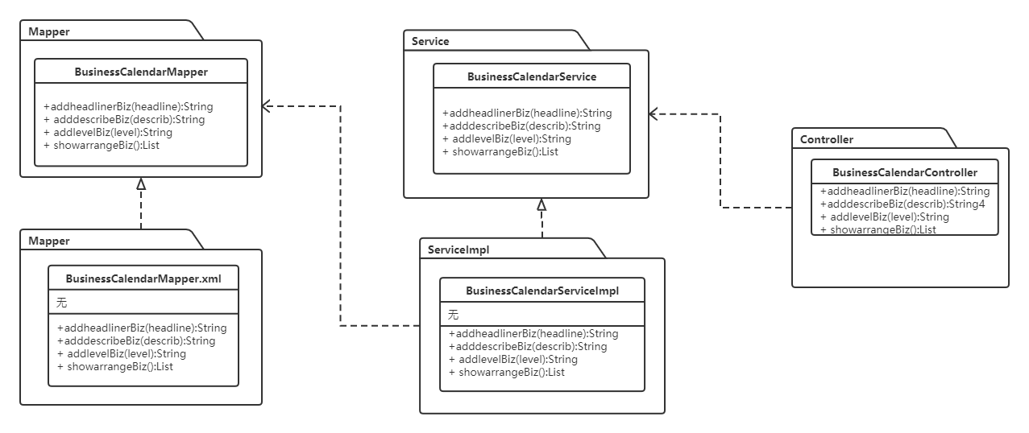
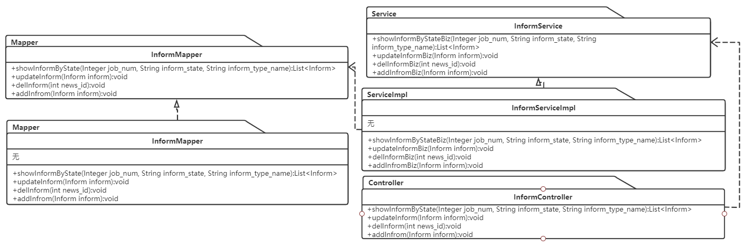
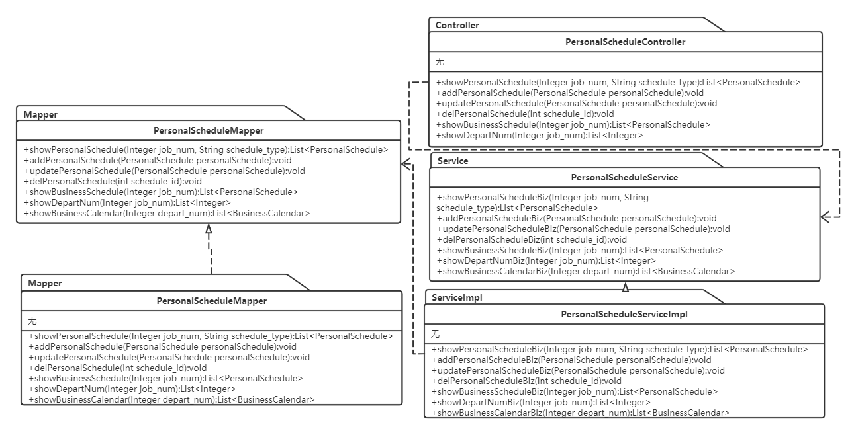
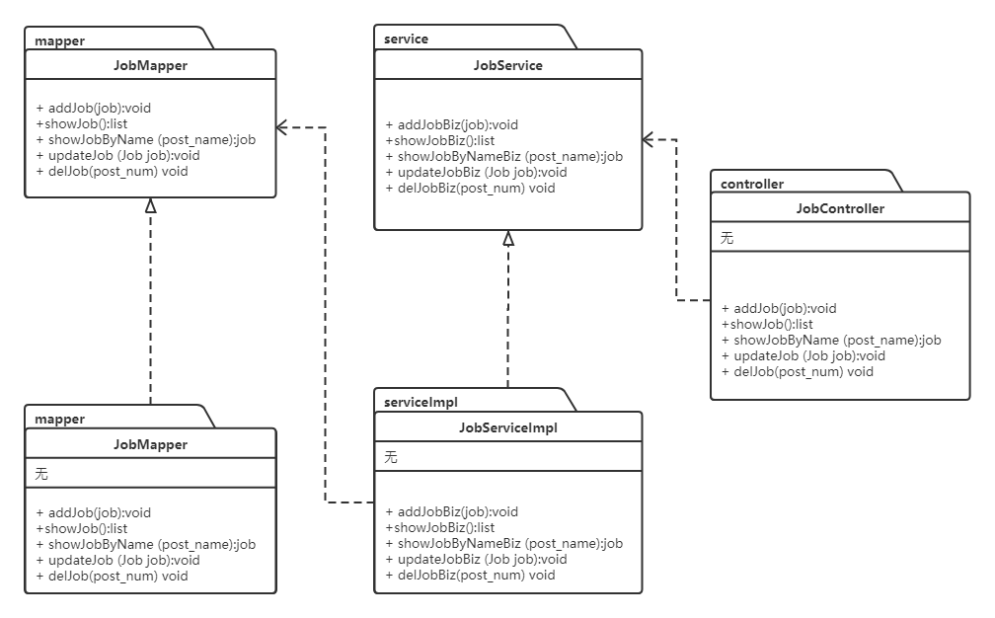
详细设计
厚德、博学、求是
燕山大学 信息科学与工程学院（软件学院）

Slide 12
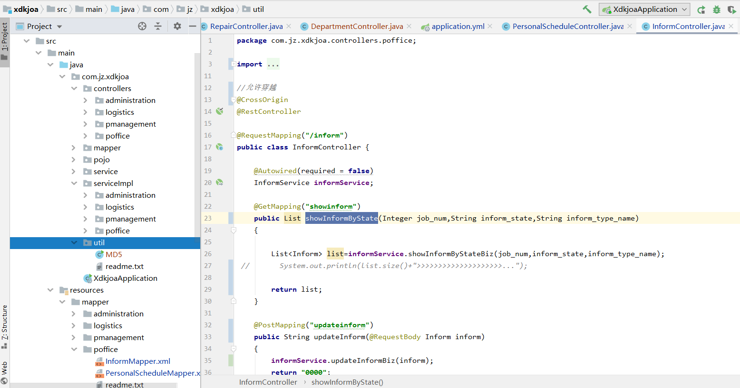
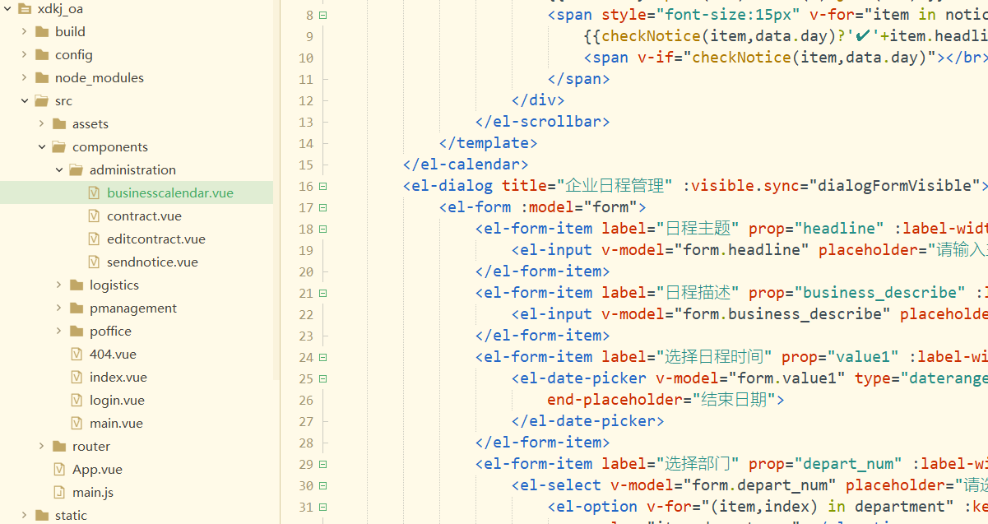
编码与测试
后端编码
前端编码
厚德、博学、求是
燕山大学 信息科学与工程学院（软件学院）

Slide 13
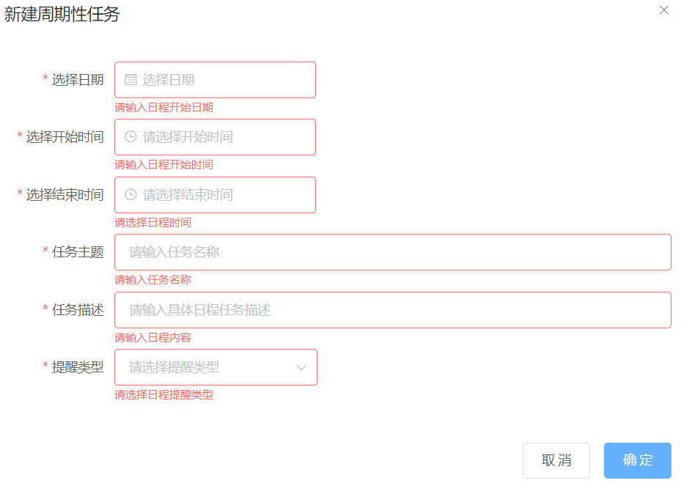
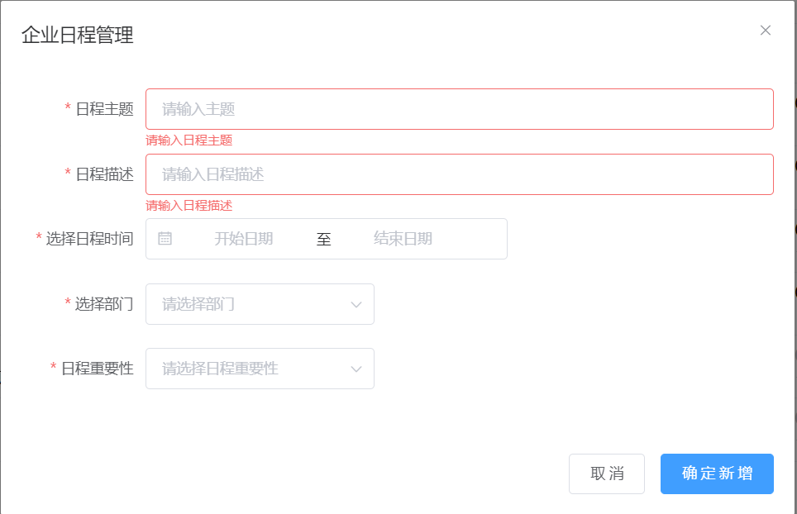
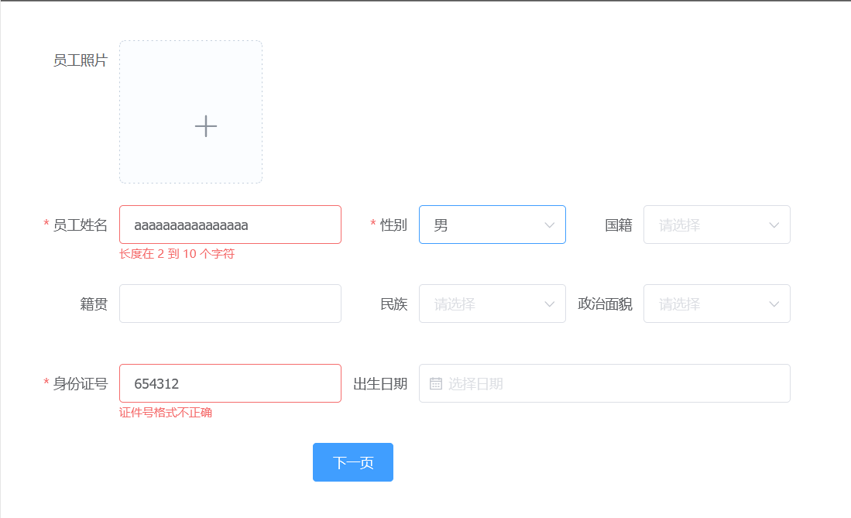
编码与测试
前端测试
厚德、博学、求是
燕山大学 信息科学与工程学院（软件学院）

Slide 14
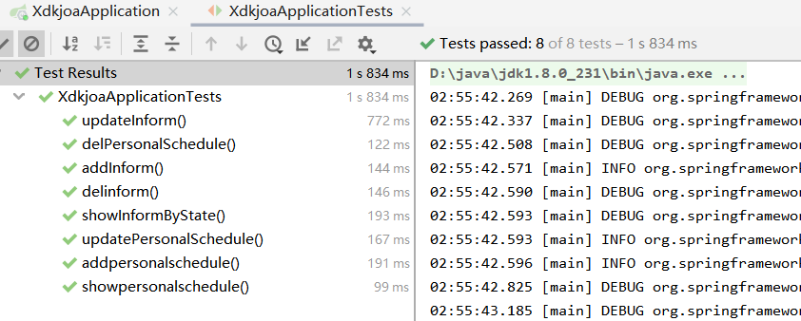
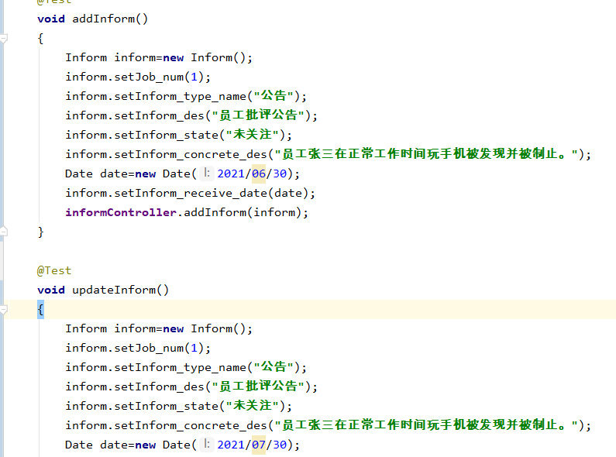
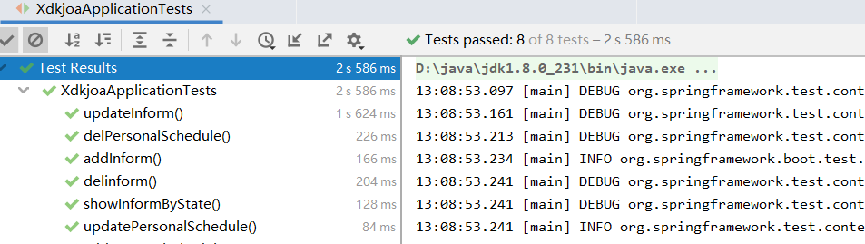
编码与测试
单元测试
厚德、博学、求是
燕山大学 信息科学与工程学院（软件学院）

Slide 15
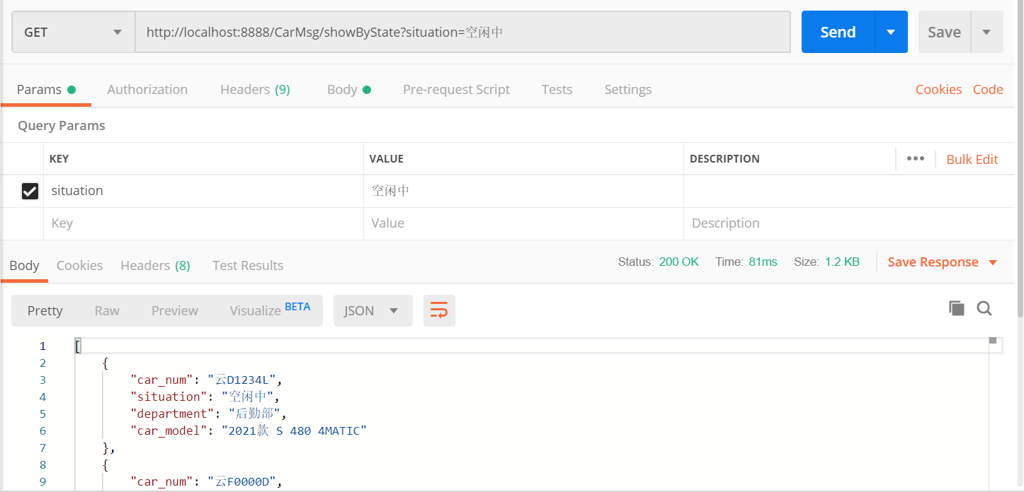
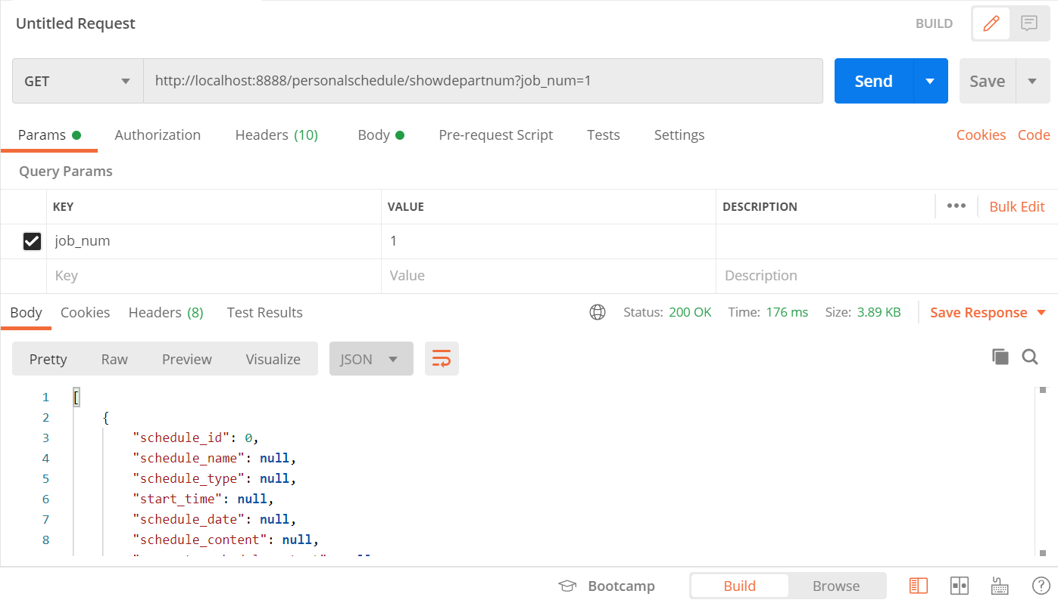
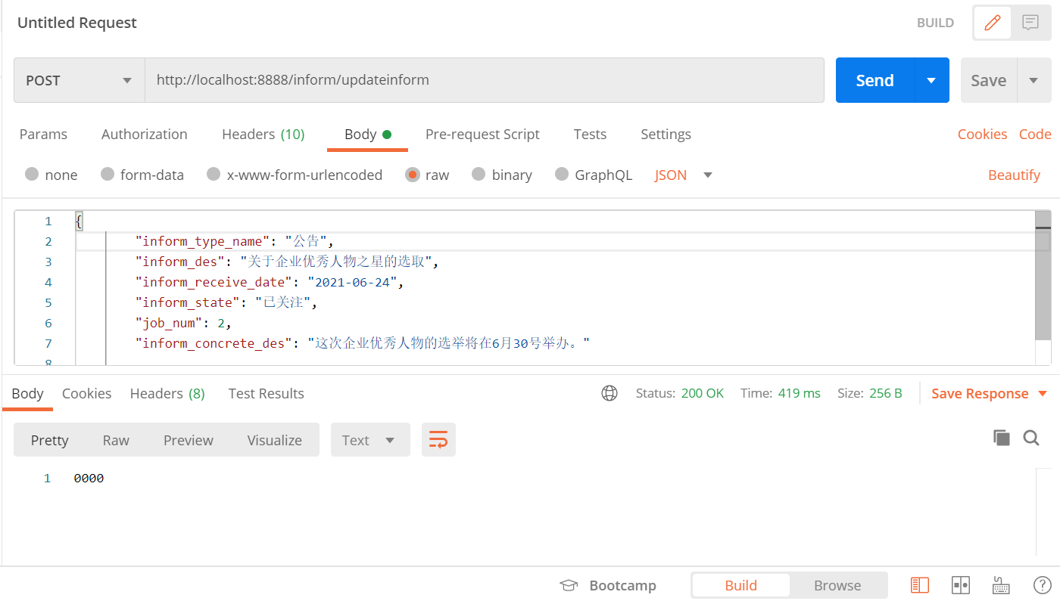
编码与测试
接口测试
厚德、博学、求是
燕山大学 信息科学与工程学院（软件学院）

Slide 16
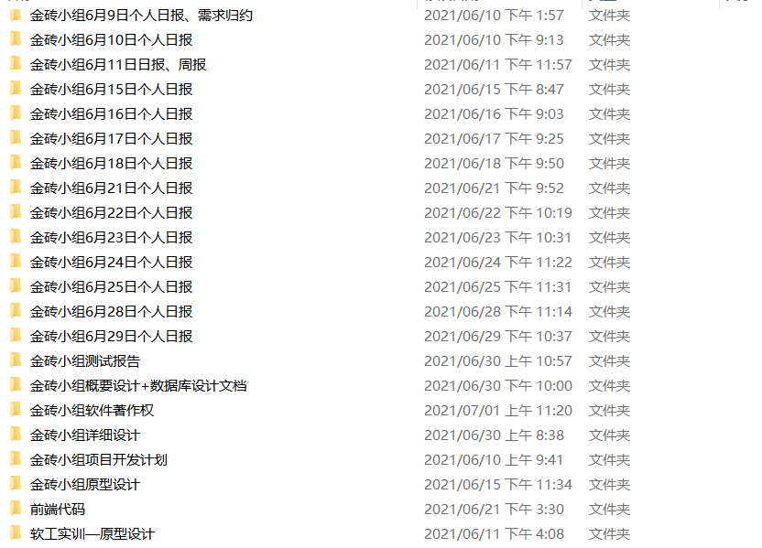
文档成果
厚德、博学、求是
燕山大学 信息科学与工程学院（软件学院）

Slide 17
系统流程
厚德、博学、求是
燕山大学 信息科学与工程学院（软件学院）

Slide 18




系统用户
总经理
行政人员
人事管理人员
厚德、博学、求是
燕山大学 信息科学与工程学院（软件学院）

Slide 19
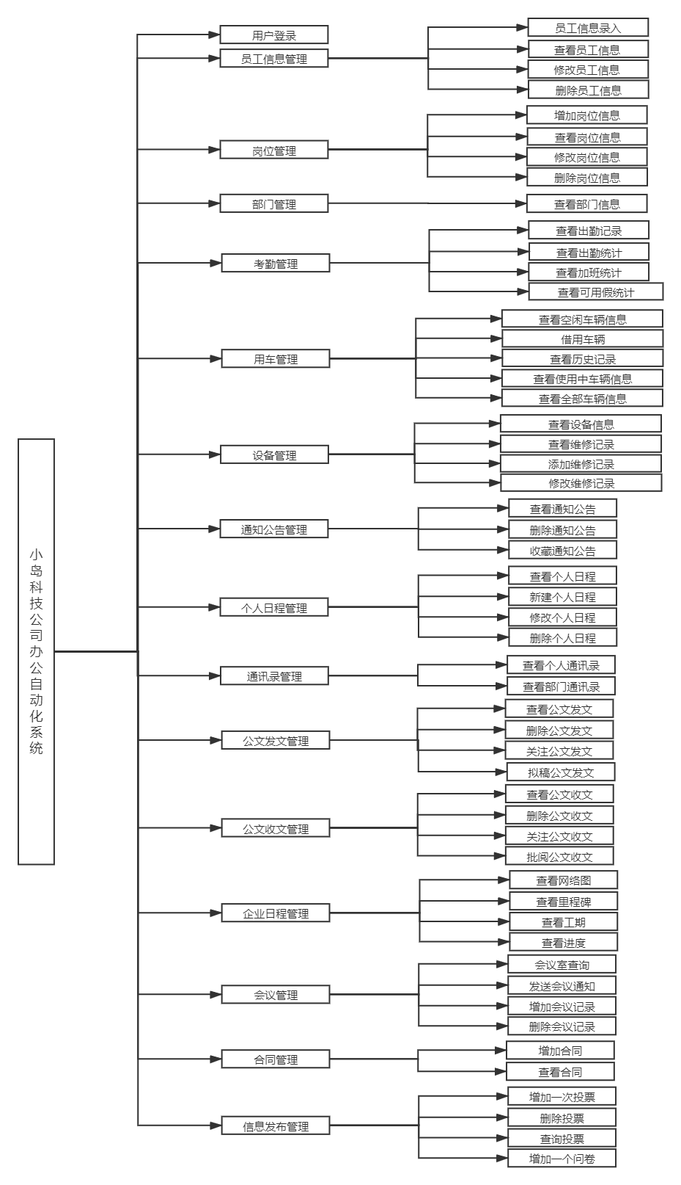
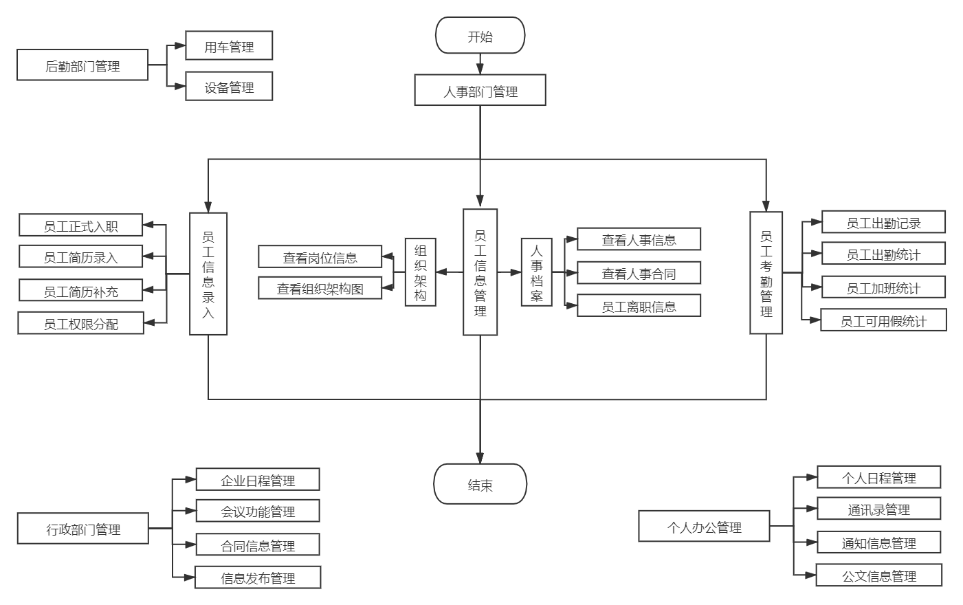
系统整体流程
厚德、博学、求是
燕山大学 信息科学与工程学院（软件学院）

Slide 20
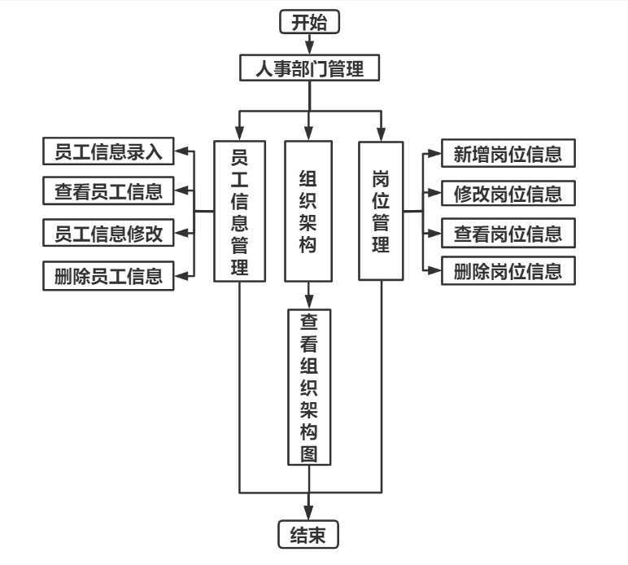
人事管理
人事管理人员
厚德、博学、求是
燕山大学 信息科学与工程学院（软件学院）

Slide 21
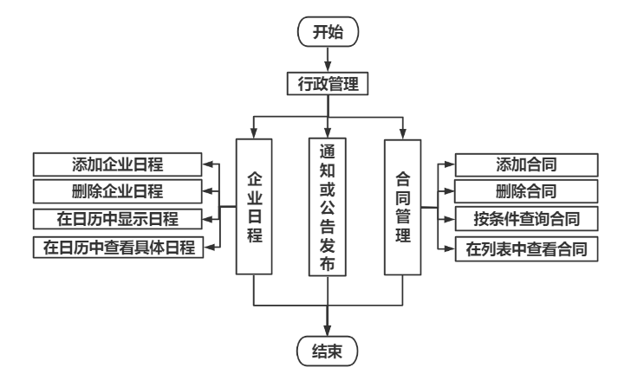
行政管理
行政人员
厚德、博学、求是
燕山大学 信息科学与工程学院（软件学院）

Slide 22
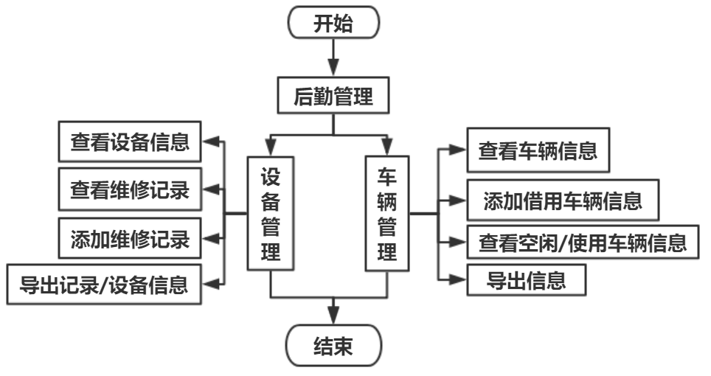
后勤管理
厚德、博学、求是
燕山大学 信息科学与工程学院（软件学院）

Slide 23

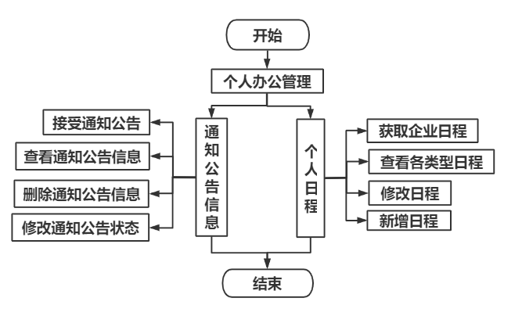
个人办公
厚德、博学、求是
燕山大学 信息科学与工程学院（软件学院）

Slide 24
系统特色
厚德、博学、求是
燕山大学 信息科学与工程学院（软件学院）

Slide 25
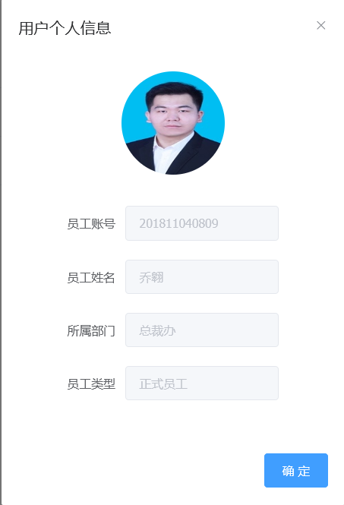
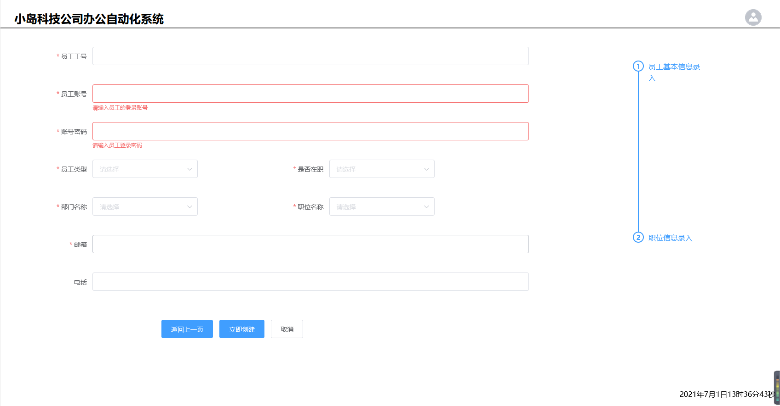
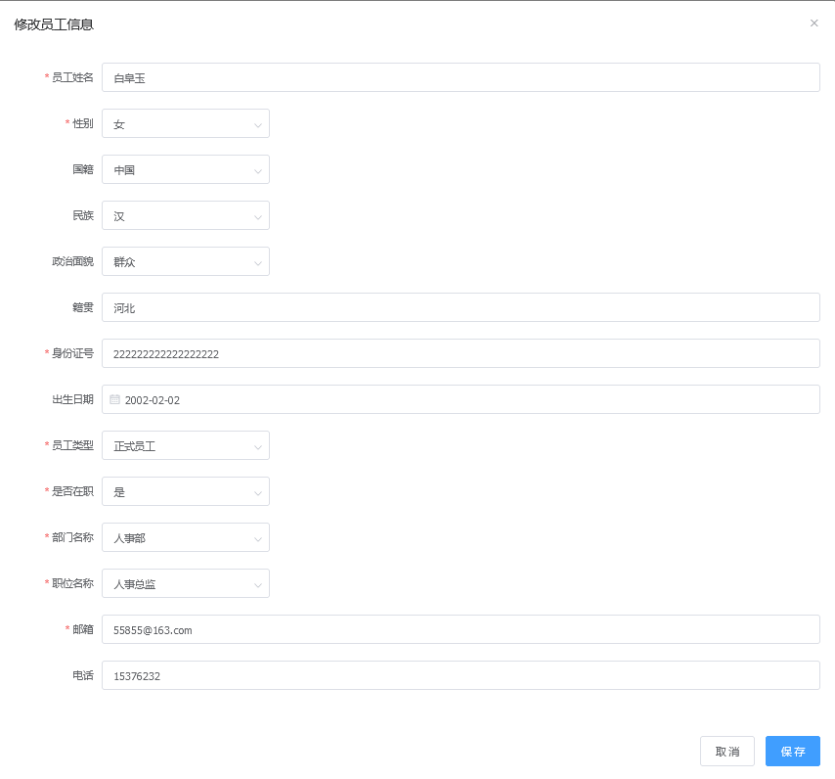
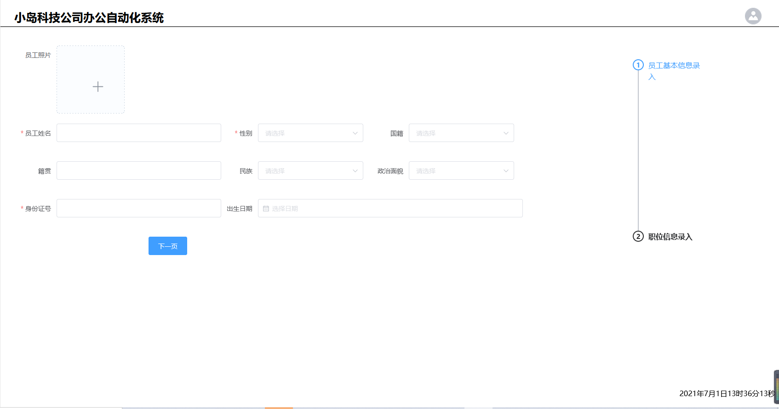
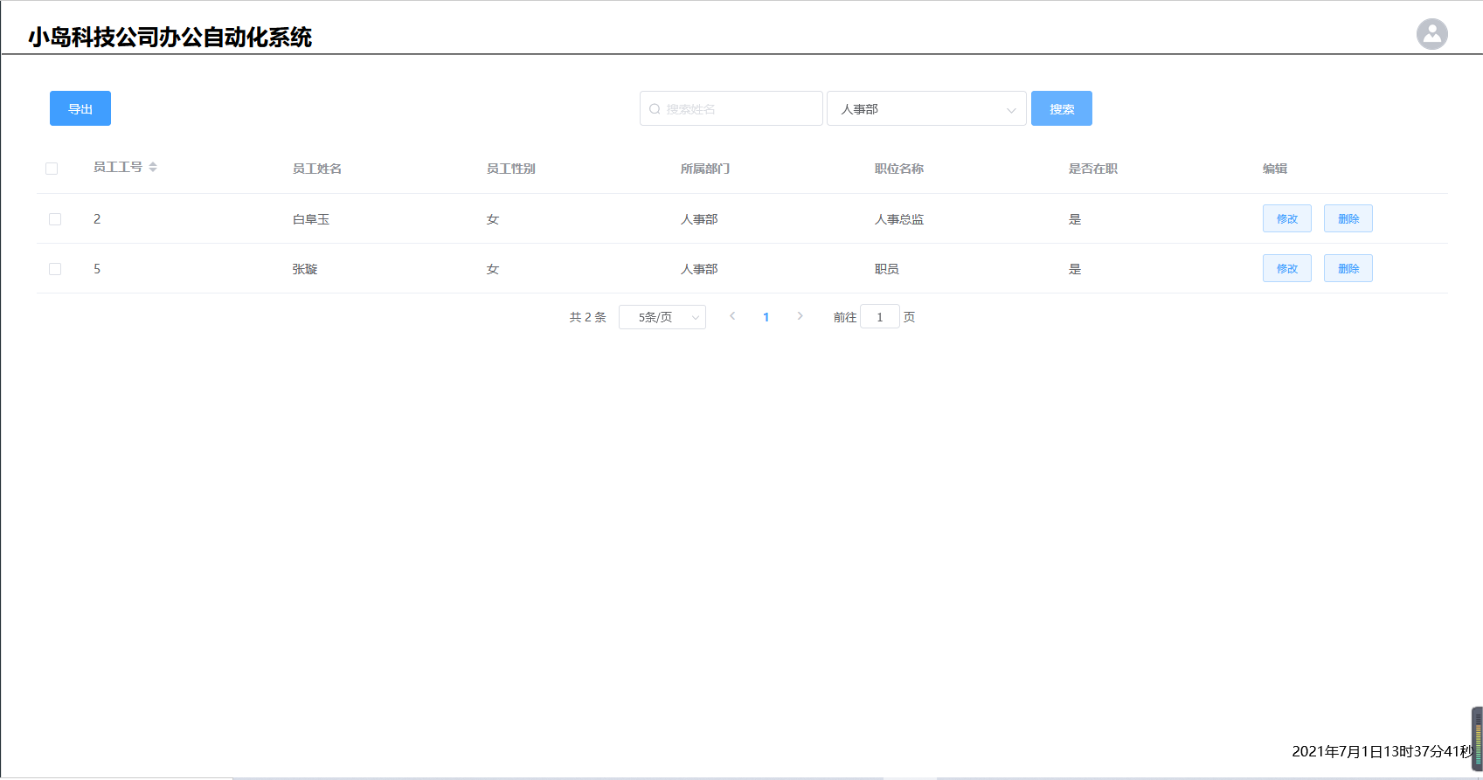
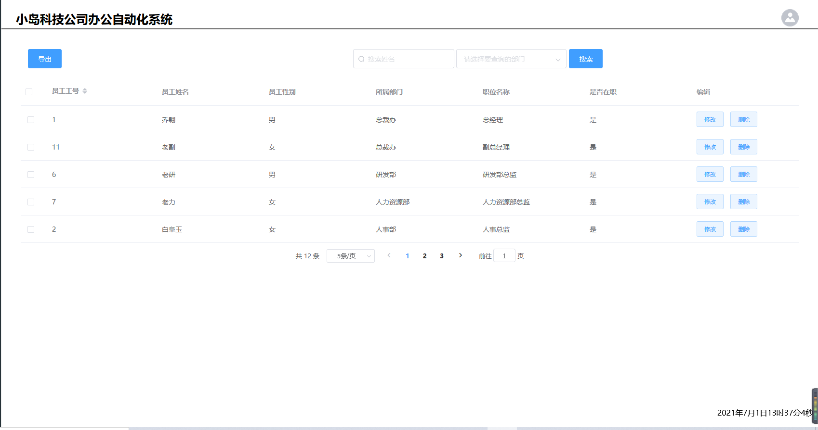
人事管理
厚德、博学、求是
燕山大学 信息科学与工程学院（软件学院）

Slide 26
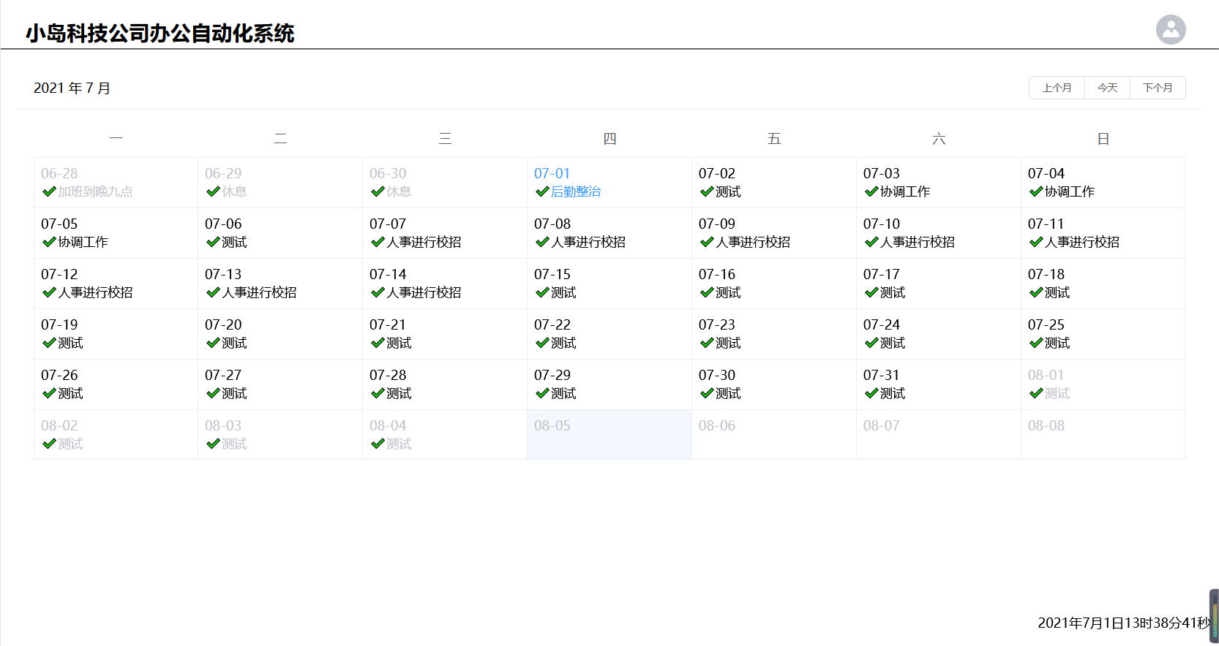
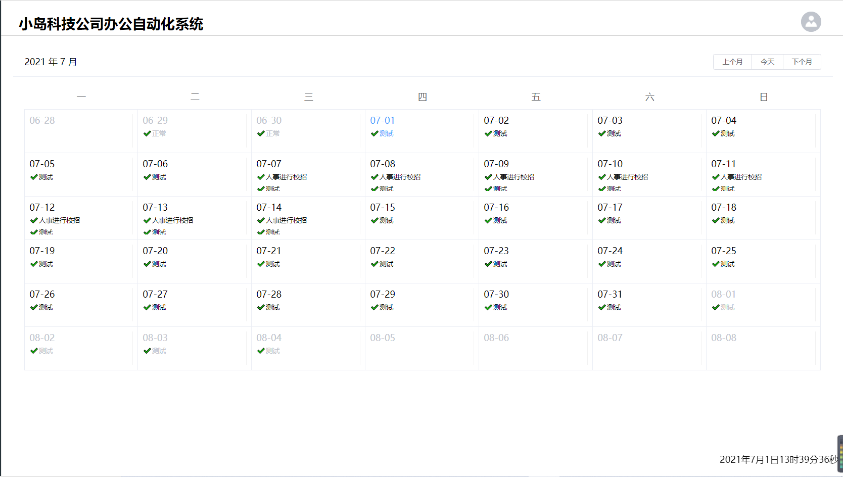
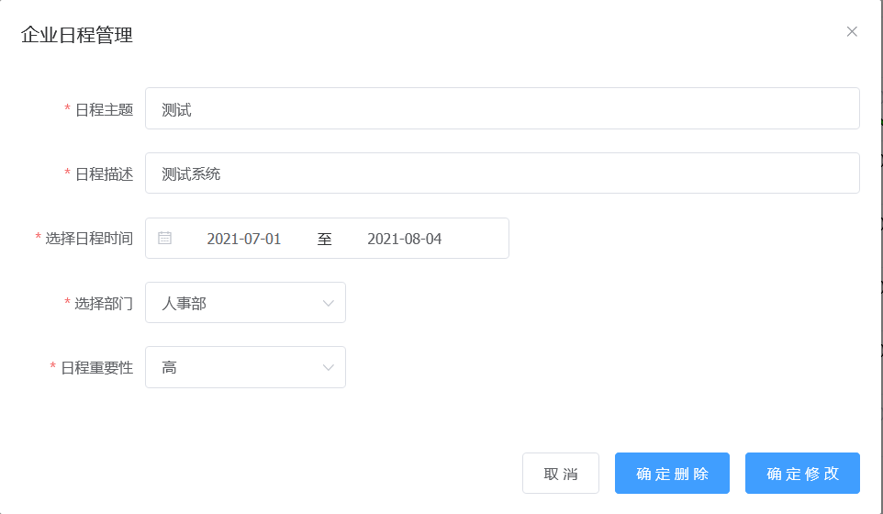
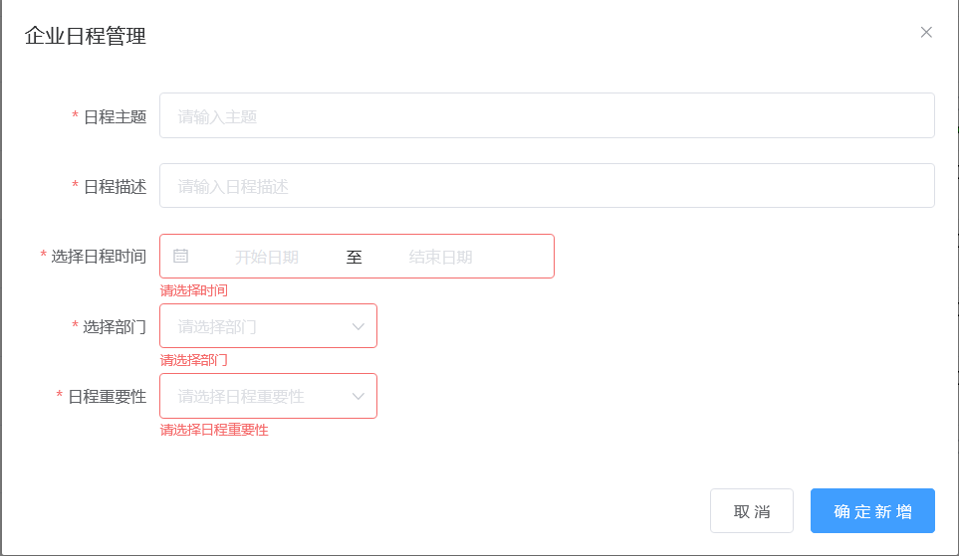
行政管理
厚德、博学、求是
燕山大学 信息科学与工程学院（软件学院）

Slide 27
项目总结与收获
厚德、博学、求是
燕山大学 信息科学与工程学院（软件学院）

Slide 28

总结与收获
1、对springboot 框架的学习
2、对idea+hbuilder+navicat+git的使用
3、使用 vue+elementui 的前端框架
4、掌握软件工程的流程
5、感谢老师
厚德、博学、求是
燕山大学 信息科学与工程学院（软件学院）

Slide 29

谢谢聆听，请指正！

